Slide 1
Společnost, technologie a kulturní areál
Od mapování po zvednutou rukavici - 1.den

Slide 2
Odkud a kam jdeme?
Mapa Konkretizace problému Konkretizace cílovky K čemu chceme přispět Ideace řešení Prototypování Testování a evaluace

Slide 3
Cíle dnešního dne
víme, kdo je naše cílovka
víme, co tu cílovku štve
víme, jak to zapadá do širšího kontextu a kdo jsou zainteresované strany
víme, čeho chceme dosáhnout
máme to formulované

Slide 4
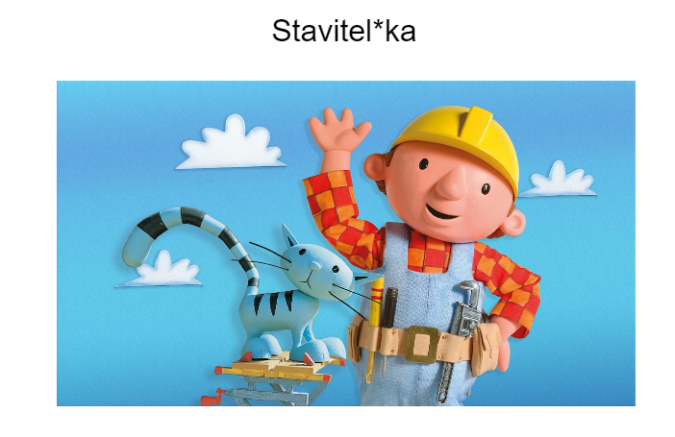
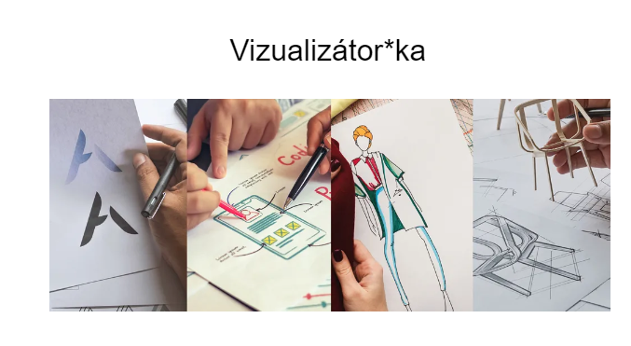
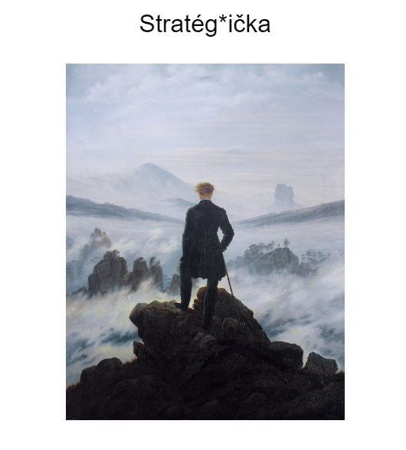
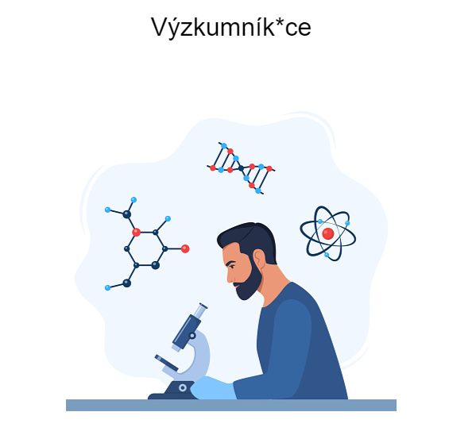
Role
Jak se jmenuju?
Proč se mi líbí tohle téma?
Co je moje klíčová kompetence?
+
Ve které roli se vidím a proč?
Své klíčové kompetence si dopište
k papírům s rolemi
Tvorba Designérské sebereflexe

Slide 5
Práce s mapami
cílem je spolutvorba jedné mapy tématu
každý člen a členka týmu má maximálně 5 minut, během nichž:
  mluví o své mapě
  ostatní zapisují na post-ity zjištění
Každá mapa může být jiná, někdo může více mluvit o lidech, někdo o problémech, organizacích, zákonech, případovkách - do mapy se vleze všechno.

Slide 6
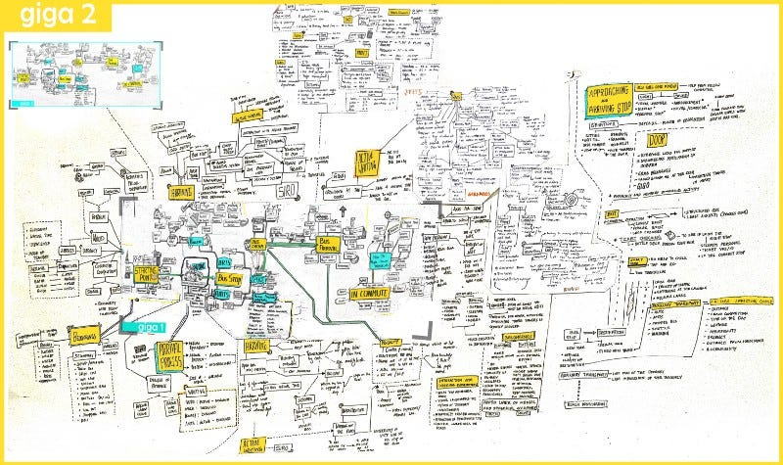
GIGA-mapa

Slide 7
Clustering
můžete rozhodnout až po sdílení podle toho, co se vám hodí
jednotlivé mapy je možné i kombinovat (můžou vedle sebe být klidně informace o uživatelkách a dlouhodobé trendy)
doporučený čas - 40 minut
ta mapa je hlavně pro vás, abyste se v ní vyznali a dokázali na jejím základě rozhodnout, na co přesně se zaměříte, o čem toho víte dost apod.

Slide 8
Jak dál
Diskuze nad mapou.
Jaké jsou preference jednotlivých členek a členů týmu? Jaký problém je dle týmu nejpalčivější a je třeba jej řešit? Kde tam vidíme příležitost pro aplikovatelnost?
Dot voting o klíčové oblasti
Potřebujeme ještě něco dozjistit? Podívat se na internet? Zeptat se chatu GPT? - tohle můžete samozřejmě dělat v průběhu celého hackathonu

Slide 9
Pojďme si to nasdílet (max. 5 min.) do společné místnosti ve 12:00!
Může to být i rozpracované a “nehotové” (ono to totiž nikdy nebude hotové).
A nezapomeňte si dát pauzu.

Slide 10


Persony - 30 minut
vyberte, kdo bude vaší cílovkou, pro kterou budete dál navrhovat řešení
(u každého tématu může být cílovou skupinou např. knihovník či uživatel, úřednice nebo občanka)
zpracujte podrobnou personu dle návodu
můžete využít samotnou personu, nebo
třeba empatickou mapu

Slide 11
Teorie změny
slouží nám k tomu, abychom věděli, čeho chceme naším řešením dosáhnout, k jaké budoucnosti chceme přispět
existuje zase více možností, které, stejně jako v případě map, ovlivní, jak budete nad řešením uvažovat
teorie změny se dají na základě vývoje procesu vždy upravovat
nemůžete to udělat špatně!

Slide 12
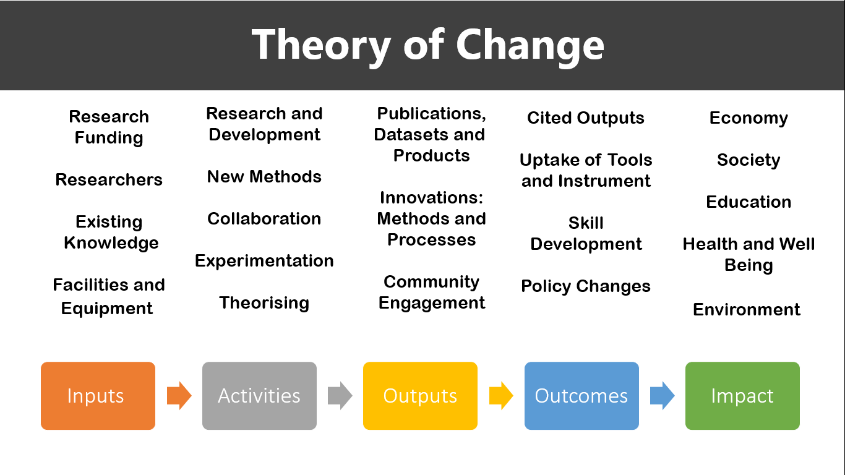
Klasická teorie změny

Slide 13
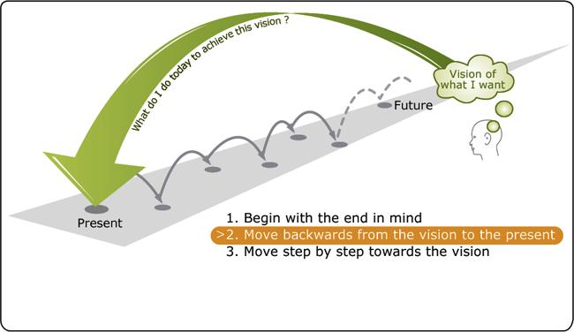
Backcasting

Slide 14
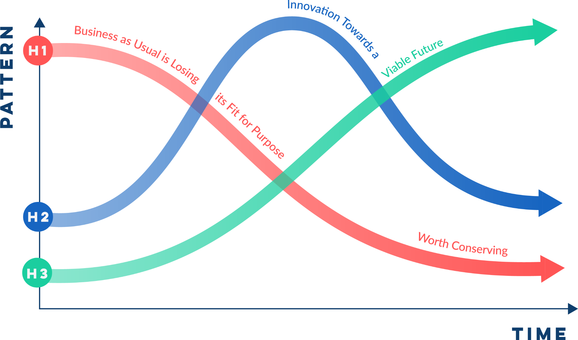
Tři horizonty

Slide 15


Co bychom chtěli my pro naše účely
K čemu chceme přispět
Vaše intervence/řešení

Slide 16
Designová výzva
měli byste vědět, na jaký problém se zaměřujete, kdo je vaše cílovka, případně jaké technologie, prostředky a zdroje vaše cílovka používá
formulujte jej do designové výzvy:
Jak bychom mohli (naší cílovce symbolizované personou) pomoci řešit (problém, s nímž se potýká), a to pomocí (takových a takových) prostředků?
cílem tohoto kroku jednoduše je, abychom pak mohli ideovat

Slide 17
Pojďme se potkat v 15:15 a říct si, kde jsme (max. 5 min.)!

Slide 18
Pro dnešek konec!
Víme?
víme, kdo je naše cílovka (persona)
víme, co tu cílovku štve (mapa, persona)
víme, jak to zapadá do širšího kontextu a kdo jsou zainteresované strany (mapa)
víme, čeho chceme dosáhnout (teorie změny)
máme to formulované (designová výzva)

